Slide 1
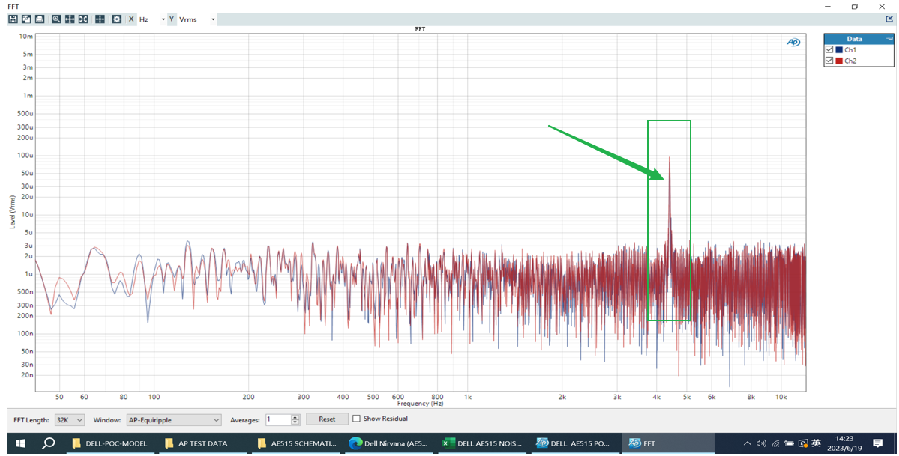
一、有Noise PCBA 二维码编号02P0001426 +GBS2M0465，AP测得噪声如下截图所示，约4.4KHZ处，幅度100uV。

Slide 2
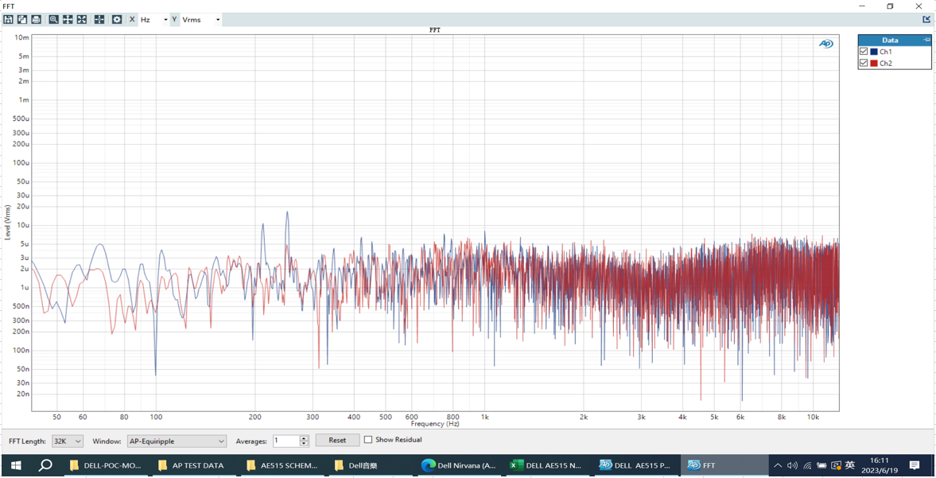
二、换上无噪声的PCBA上的AMP IC TAS5717后，4.4KHZ处的噪声没有了，如下截图所示：
L聲道
R聲道

Slide 3
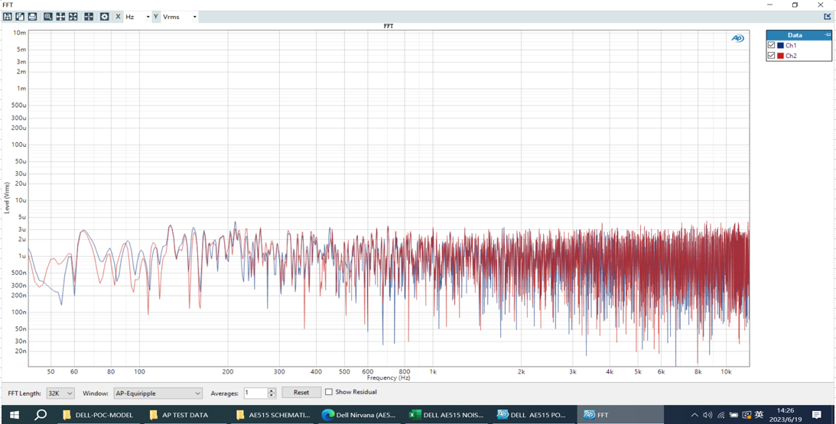
三、无噪声的 PCBA 二维码编号02P0001426 + IAQ5M2424 ， AP测得噪声如下截图，没有噪声。
L聲道
R聲道

Slide 4
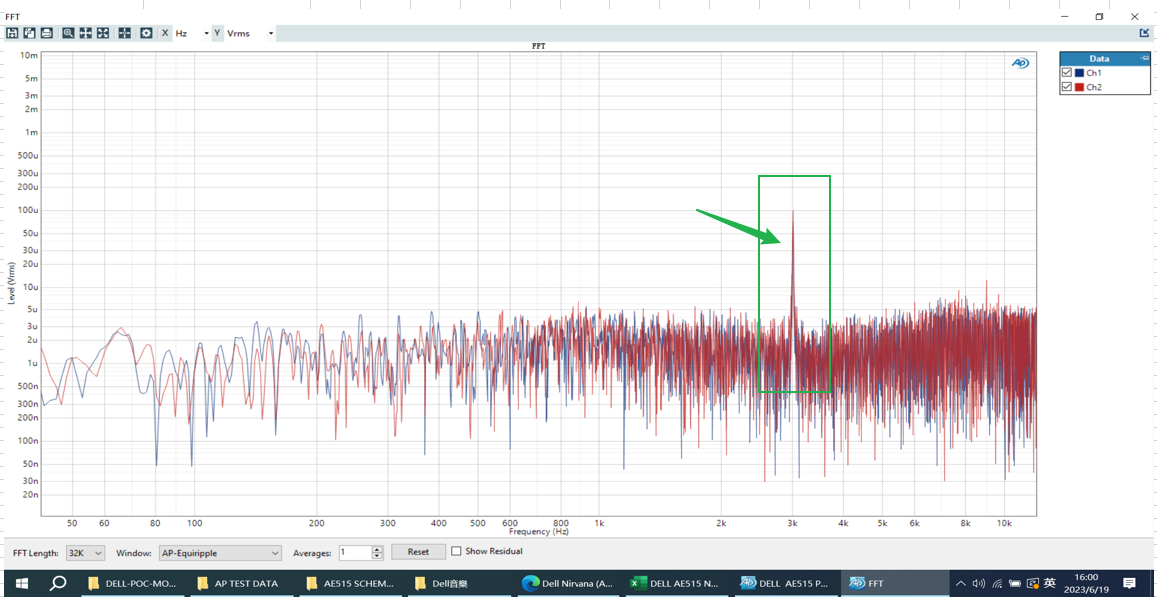
四、无噪声的 PCBA 换上有噪声的AMP IC TAS5717后，输出有噪声了， AP测得噪声如下截图所示，约3.0KHZ处，幅度100uV。

Slide 5
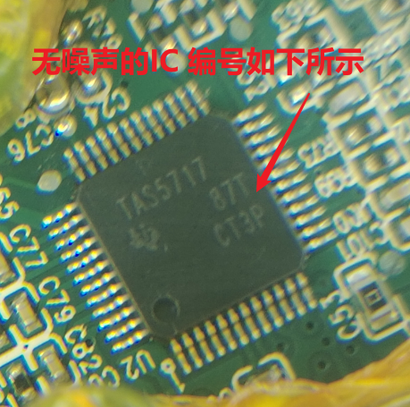
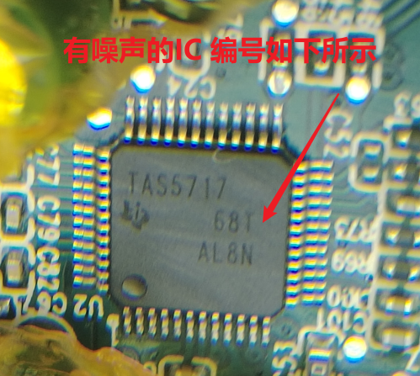
五、结论，耳朵听到的尖噪声（约3~5KHZ处，每次AP测试到的频点不会完全相同，有小的变动)会跟随功放IC TAS5717走，噪声是由TAS5717本身不良引起。
L聲道
R聲道

Slide 6


